Slide 1
Jardín de niños Elia Emma Badillo Mendoza T.M 17 al 21 de mayo 2021.
Docente en formación: Lizbeth Horta Almaguer. Docente titular: Miriam Alvarado Alemán.
1 y 2º B
Lunes 10 | Martes 11 | Miércoles 12 | Jueves 13
Cuidemos nuestra salud y cuerpo . Cuestionar al niño/a ¿Por qué es importante cuidar nuestra salud? ¿Qué haces para cuidarla? ¿Qué pasaría si no la cuidas?. Observa los videos “Los hábitos de higiene” https://youtu.be/TnHZwILk04Y y https://youtu.be/F23CWMOZHYA Y comenta: ¿Qué hace el niño para cuidar de su salud? ¿Realizas algunas acciones parecidas? ¿Las realizas solo o con ayuda de tus padres? Observa y recorta las imágenes del (anexo 1), toma una hoja y divídela en dos con una línea del lado izquierdo coloca las imágenes del cuidado de la salud y del lado derecho las de cuidado de pertenencias. Toma una foto a tu trabajo y súbela a la galería de Facebook. | Guardemos silencio. Cuestionar al niño/a la importancia de cuidar el planeta y responde lo siguiente. ¿Sabes lo que es la contaminación? ¿Qué es? ¿A quiénes afectan? ¿Crees que puede dañar tu salud? Investiga con tus familiares investiga que es la contaminación acústica. Realiza un cartel con ayuda de imágenes o dibujos con las acciones que debes evitar para ayudar a disminuir la contaminación acústica. Graba un video exponiendo tu cartel y súbelo a tu galería de Facebook. Toma un video a tu trabajo y súbela a la galería de Facebook. | Los Shakespeare. Cuestiona a tus familiares lo siguiente: ¿Conoces los poemas? ¿Has escuchado alguno? ¿Cuál? ¿Te gustan? ¿Por qué? Observa con atención el siguiente v video ¿Qué es un poema? Y ¿Qué es una rima? https://youtu.be/TgZOyzA5zaA Posteriormente comenta con tu familia lo siguiente: ¿Qué es un poema? ¿Qué es una rima? ¿Qué función tiene en el poema? ¿Es importante que rimen? Investiga un poema corto y graba un pequeño video recitándolo. Toma un video y súbelo a la galería de Facebook. | Detectives de números. Comenta con tu familiares los siguiente ¿para qué crees que nos sirven los números? ¿pueden tener distintas funciones? ¿Cuáles? ¿Dónde los podemos observar? Busca números a tu alrededor e identifica su función, Observa la imagen del (Anexo 2) y encierra con un color todos los números que encuentres. Finalmente, con ayuda de tu familia llena la siguiente ficha de identificación, usando el (anexo 3) y representa con un numero lo que se te pide. Toma una foto a tu trabajo y súbela a la galería de Facebook.
Aprendizajes Esperados:
Educación socioemocional: Realiza por sí mismo acciones de cuidado personal, se hace cargo de sus pertenencias y respeta las de los demás.
Exploración y comprensión del mundo natural y social: Indaga acciones que favorecen el cuidado del medioambiente.
Lenguaje y Comunicación: Aprende poemas y los dice frente a otras personas.
Pensamiento Matemático: Identifica algunos usos de los números en la vida cotidiana y entiende qué significan.

Slide 2
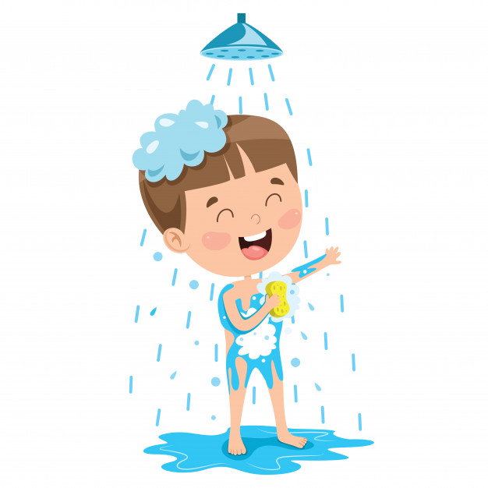
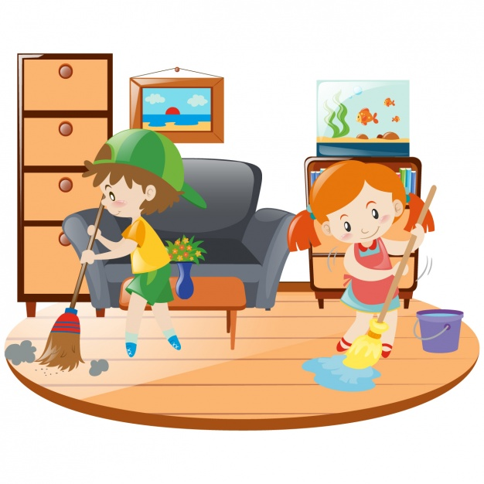
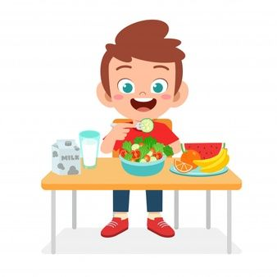
ANEXO 1

Slide 3
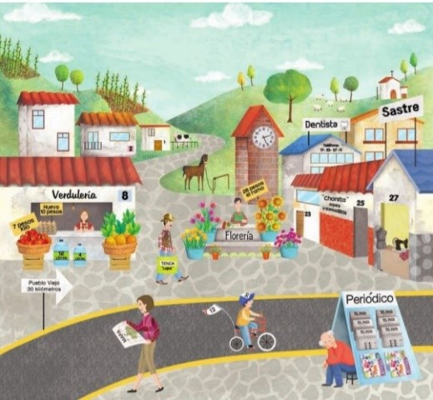
ANEXO 2

Slide 4
ANEXO 3
Datos. Cantidad de letras.
Nombre:
Apellido paterno:
Apellido Materno:
Edad:
Dirección:
Numero de teléfono:
Peso:
Estatura:

